Slide 1

美术学院 钉钉应用平台使用规范 · 2017
山东理工大学美术学院·吕群星

Slide 2
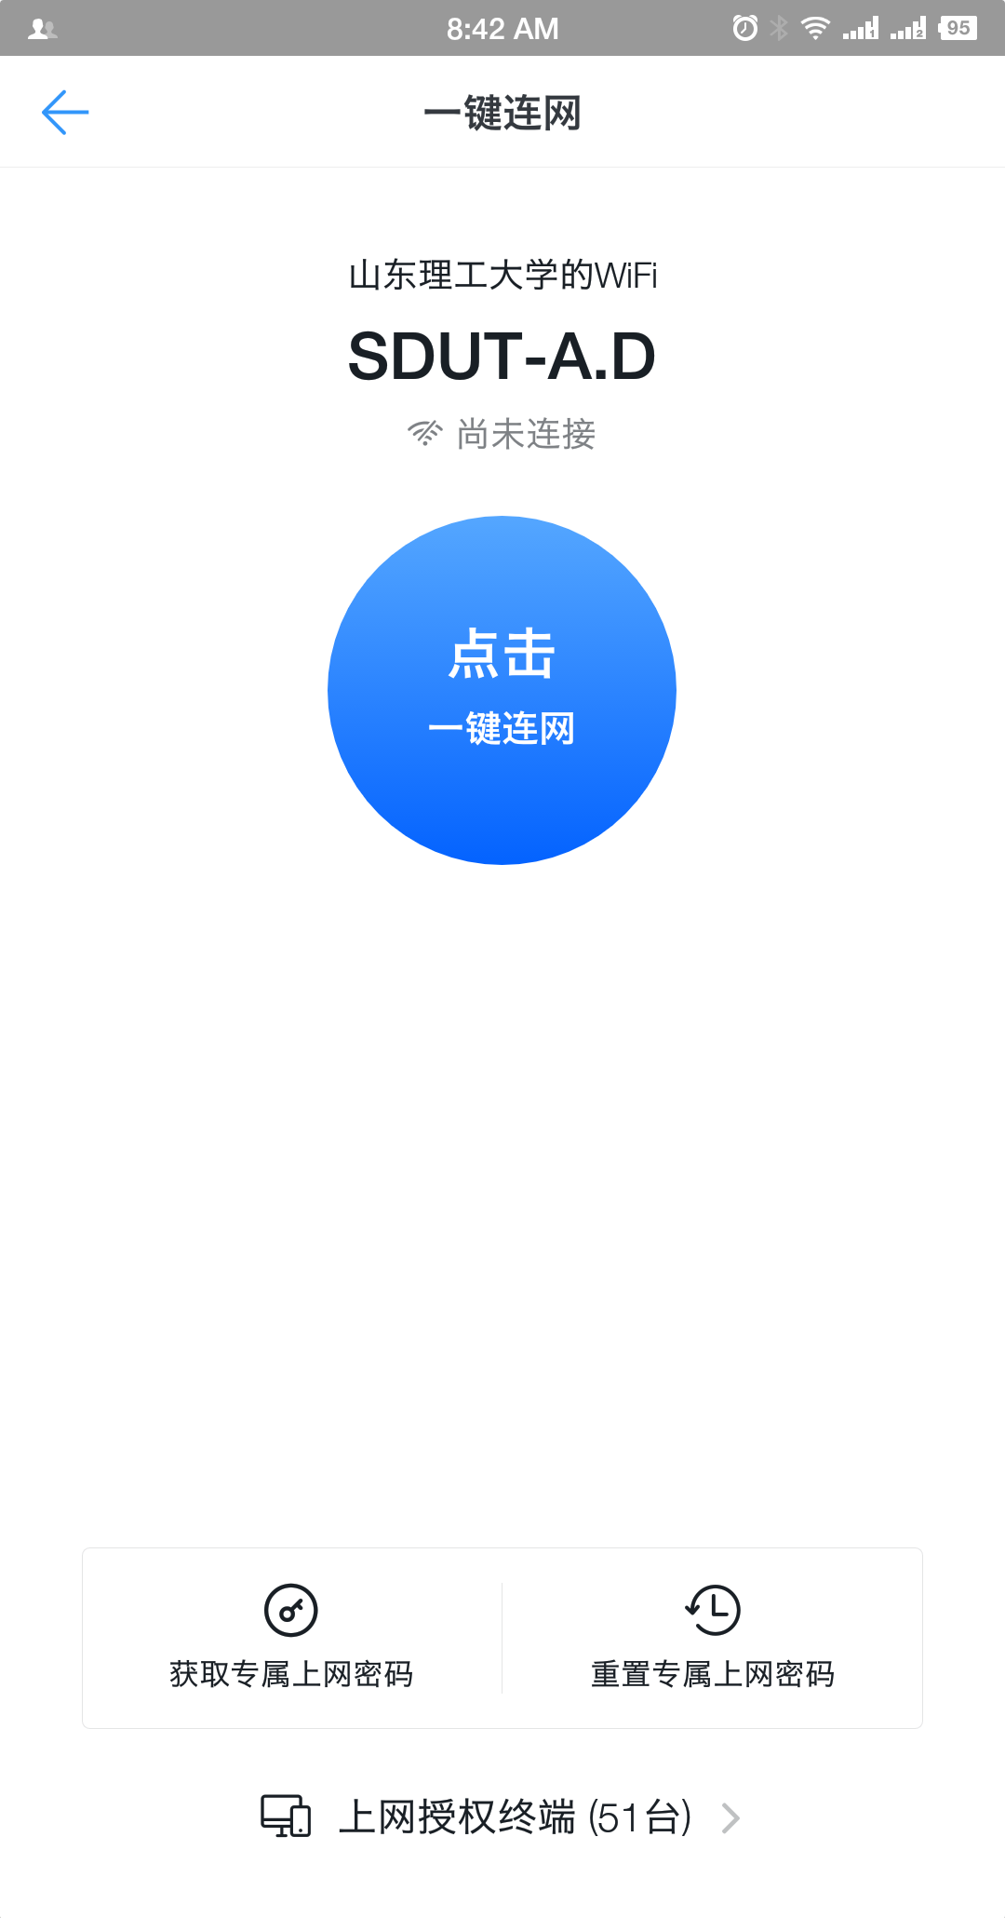
美术学院243智慧教室硬件使用 · 2017
终端联网演示（密码）
音箱的蓝牙连接
无线麦克风使用
钉钉投影
一键联网
密码
WiFi
山东理工大学美术学院

Slide 3
美术学院243智慧教室硬件使用 · 2017
讲座
开放教室
讨论
授课
教室布局（授课+讨论）
教室使用（钉钉申请）
讲座办法
  讲座提纲+人员简介
  系内推荐+学院审核
  学院补助
山东理工大学美术学院

Slide 4
美术学院243智慧教室钉钉使用 · 2017
课堂教学延伸
教学协同审核
静物借用登记
钉盘
教室预定
山东理工大学美术学院

Slide 5
美术学院243智慧教室钉钉使用 · 2017
课堂教学延伸
教学协同审核
学院积极鼓励老师开展课堂教学之外的教学工作，并对老师对学生的奉献和学院的教学贡献给与积极肯定，请老师们在此登记您的工作，学院将对您的工作给予多种形式的肯定！
为了规范教学协同环节的程序，关于写生、考察、模特、临时外出等教学活动，需要通过此审核程序。教学活动的开展第一责任人为任课老师。学院相关岗位人员有协调配合职责。
审核流程：教师申请>系主任审核>教学办公室审核。
山东理工大学美术学院

Slide 6
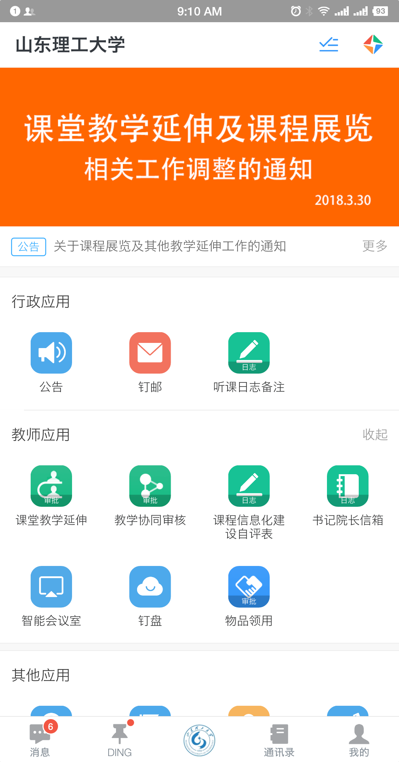
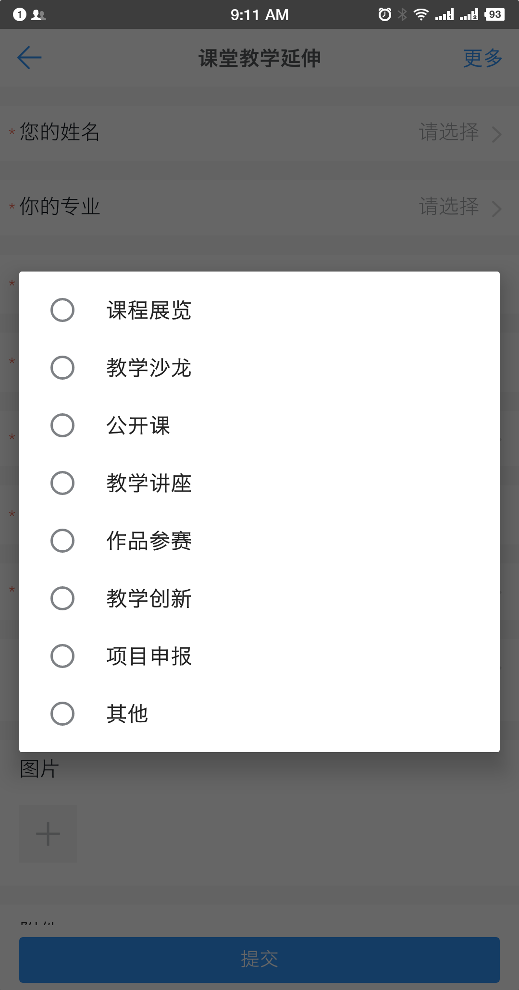
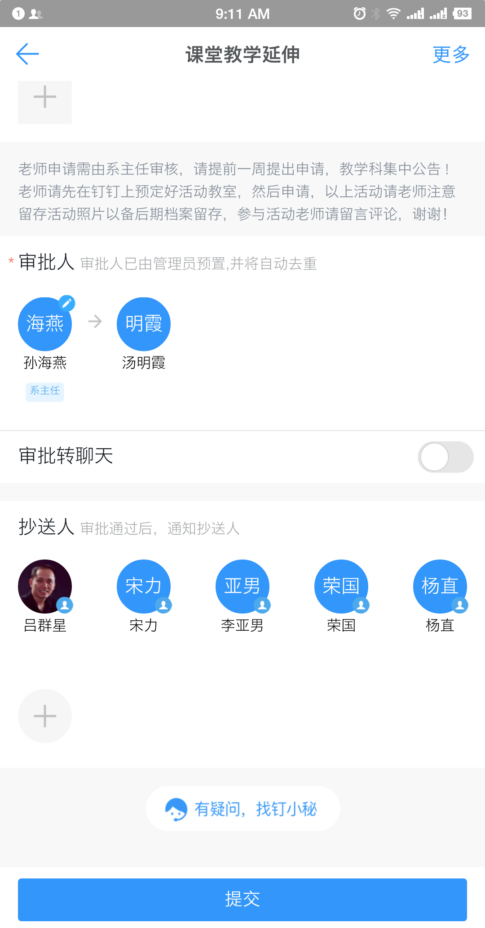
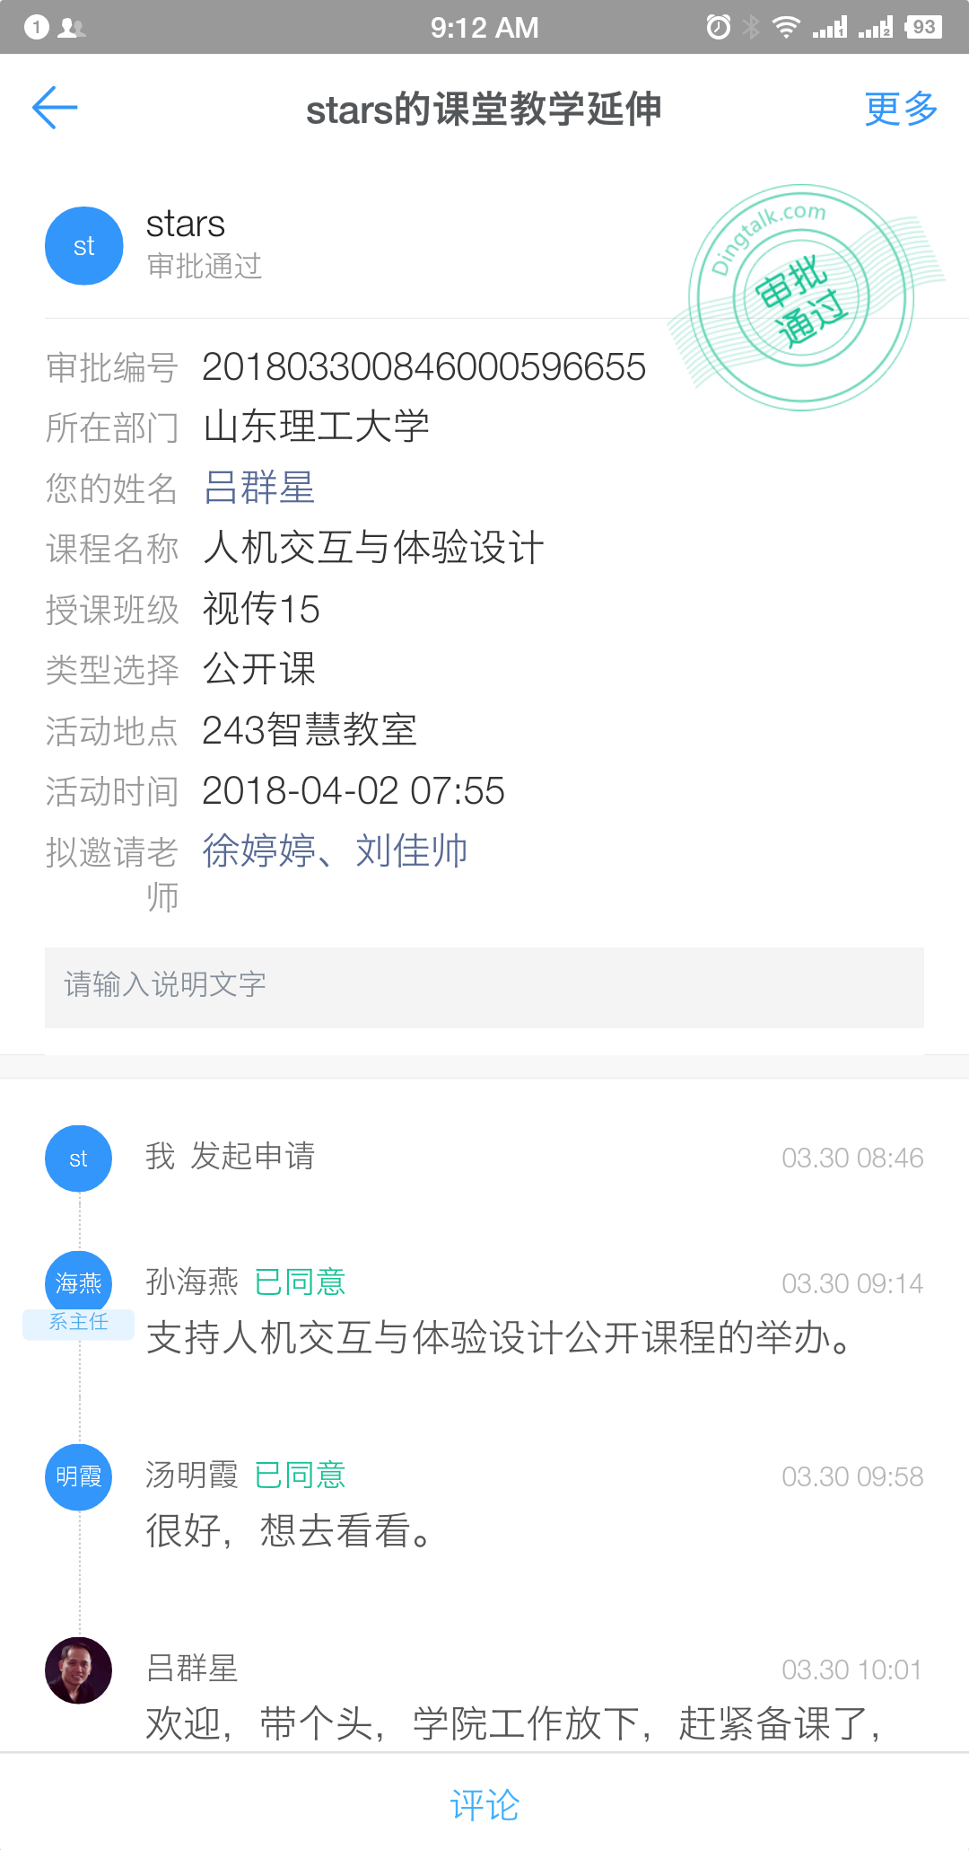
课堂教学延伸
山东理工大学美术学院

Slide 7
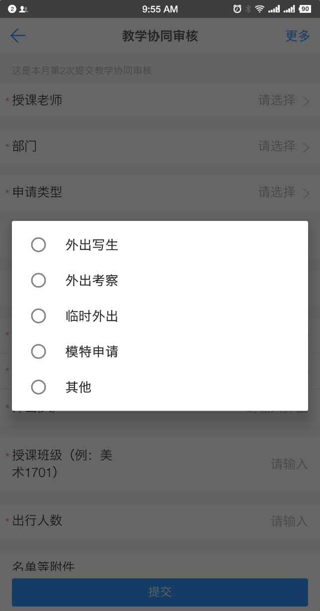
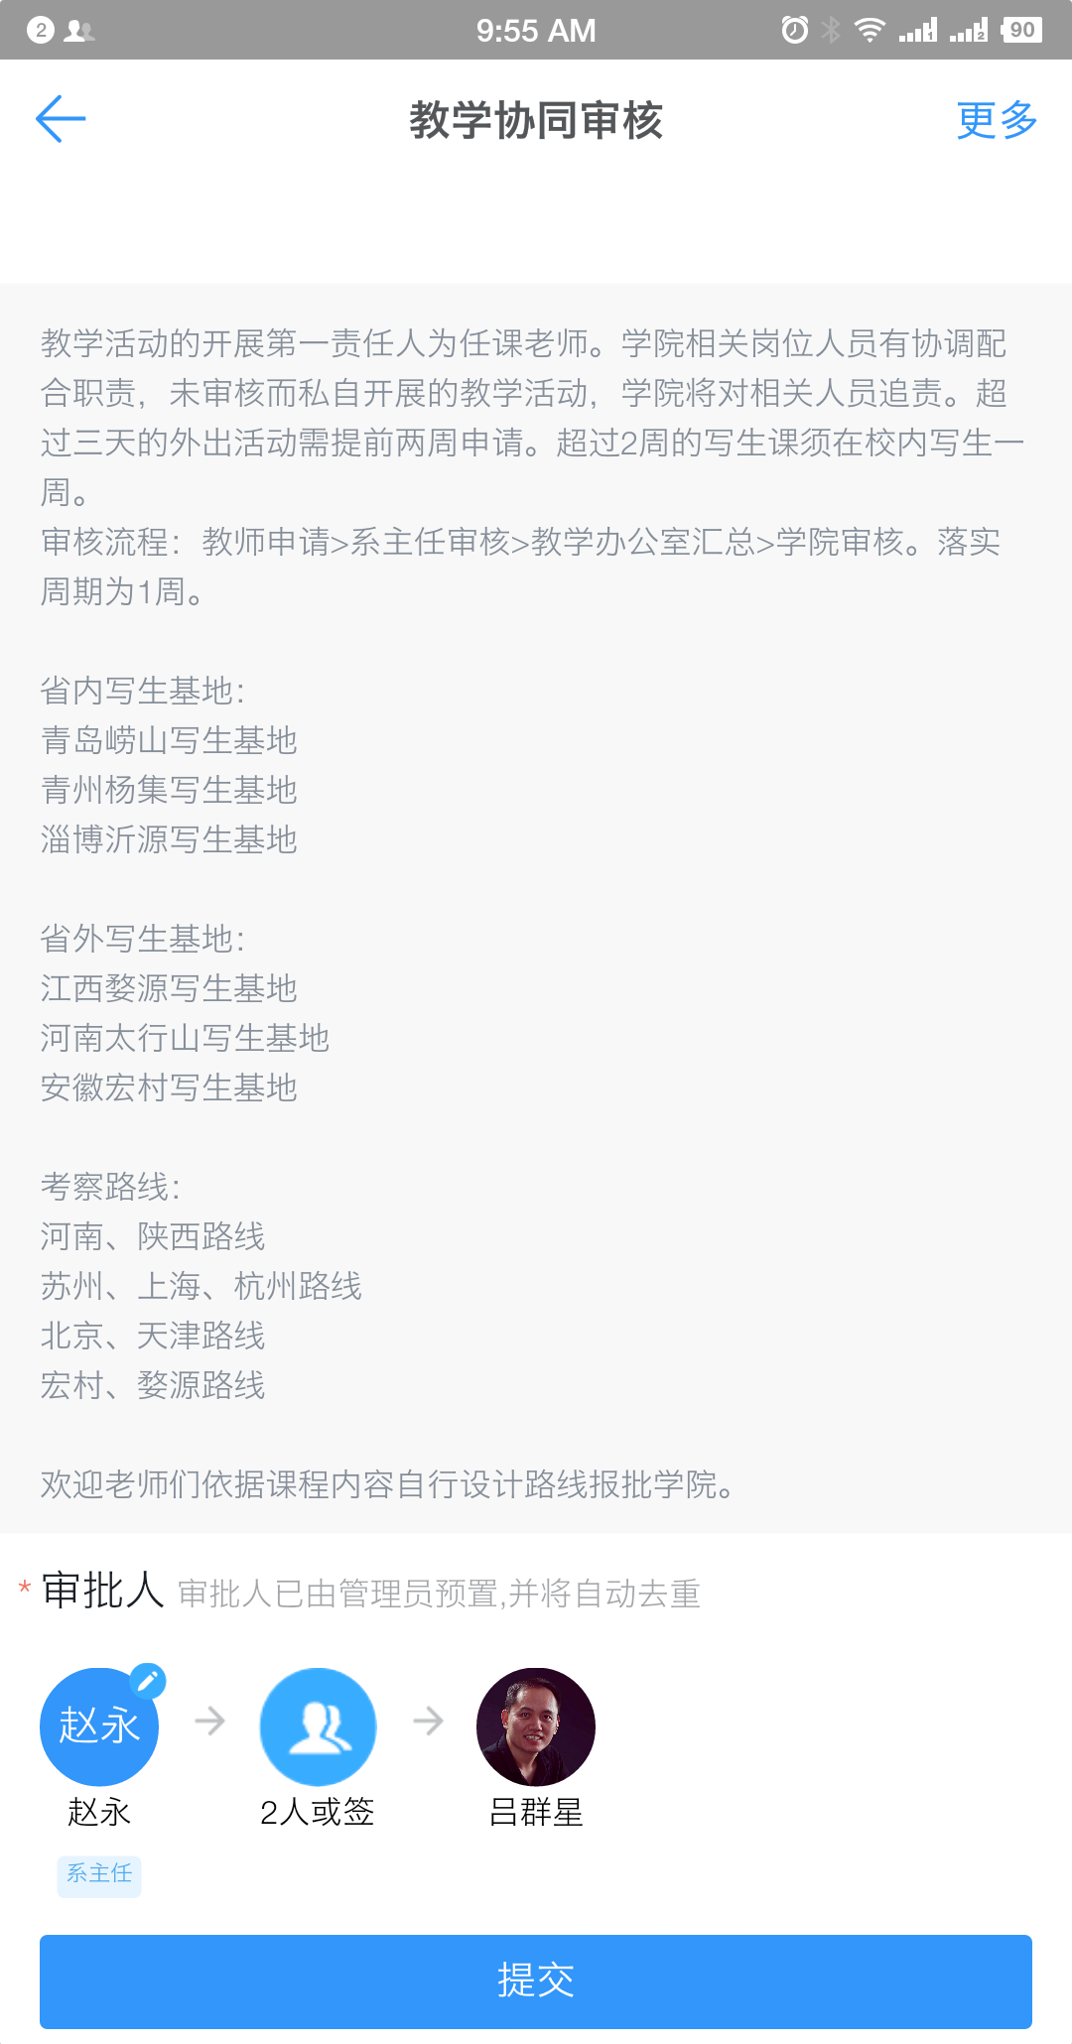
教学协同审核
老师：第一责任人
系主任：协调审核
教学科：通过确认
出张店区的教学集体活动提前两周申请！
临时出教学楼的教学活动提前一天申请！
包含三周以上写生，校内安排一周！

Slide 8
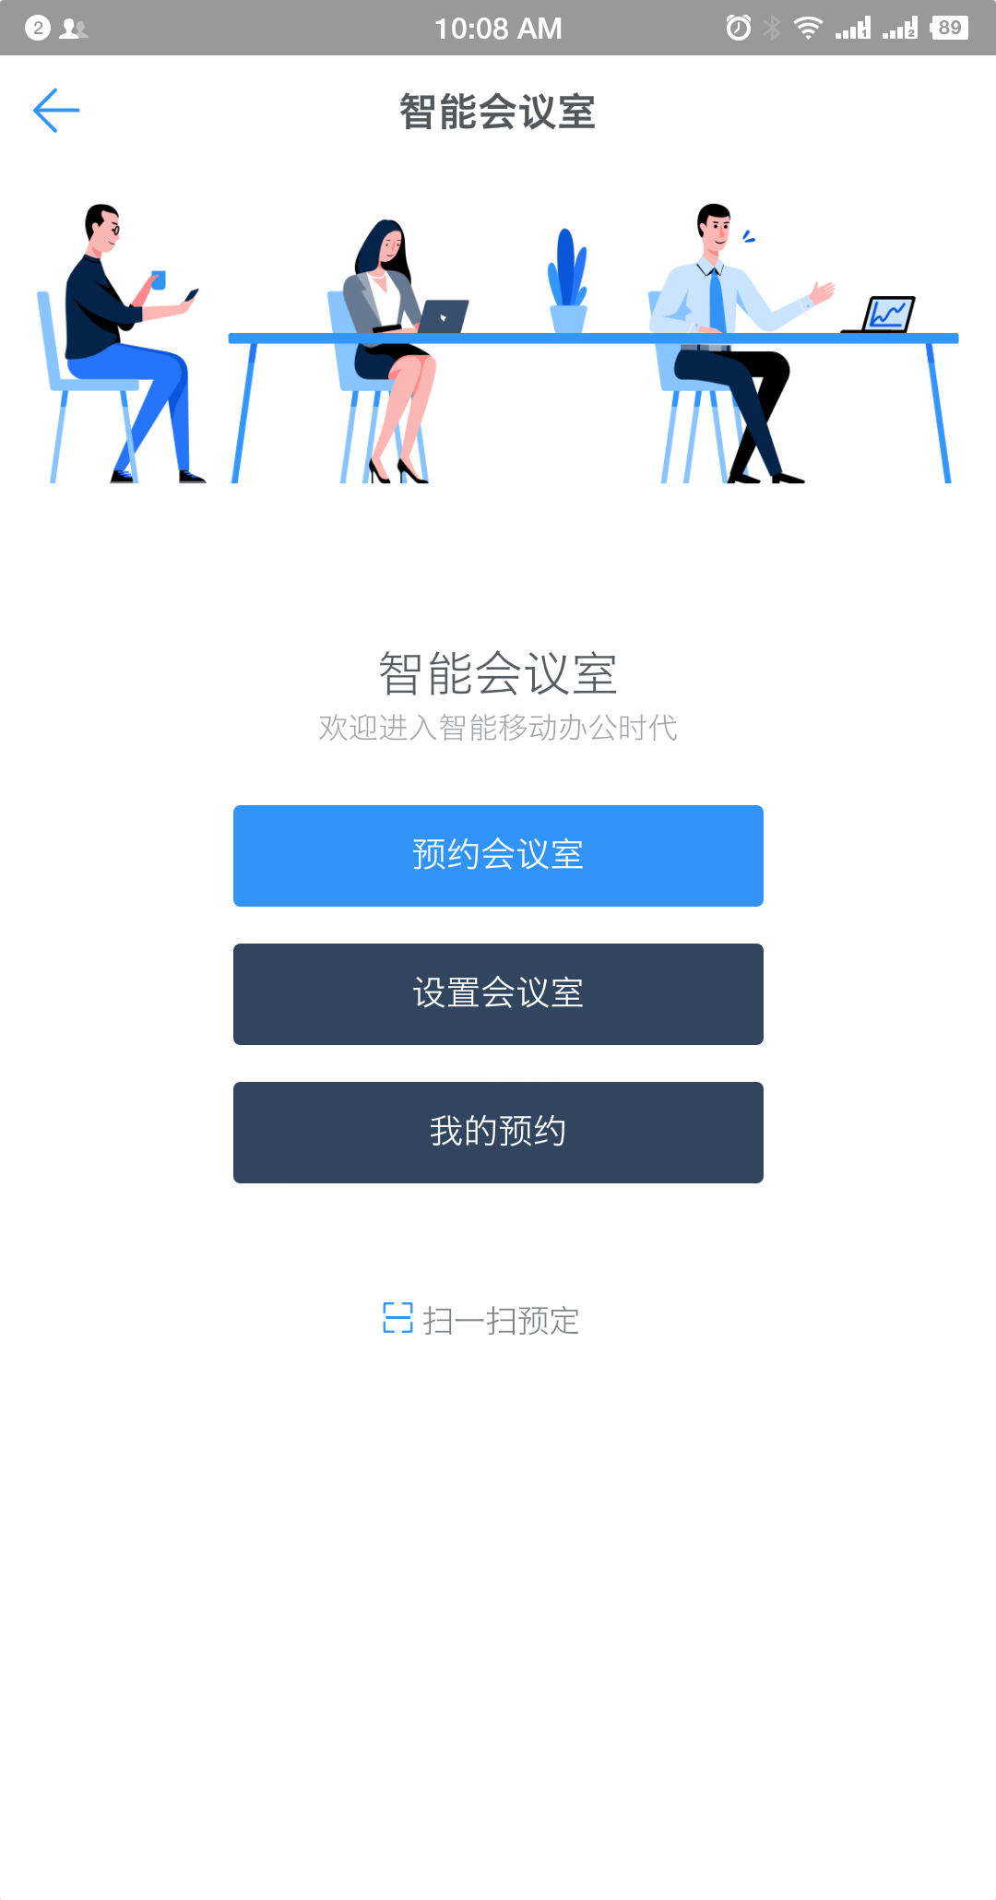
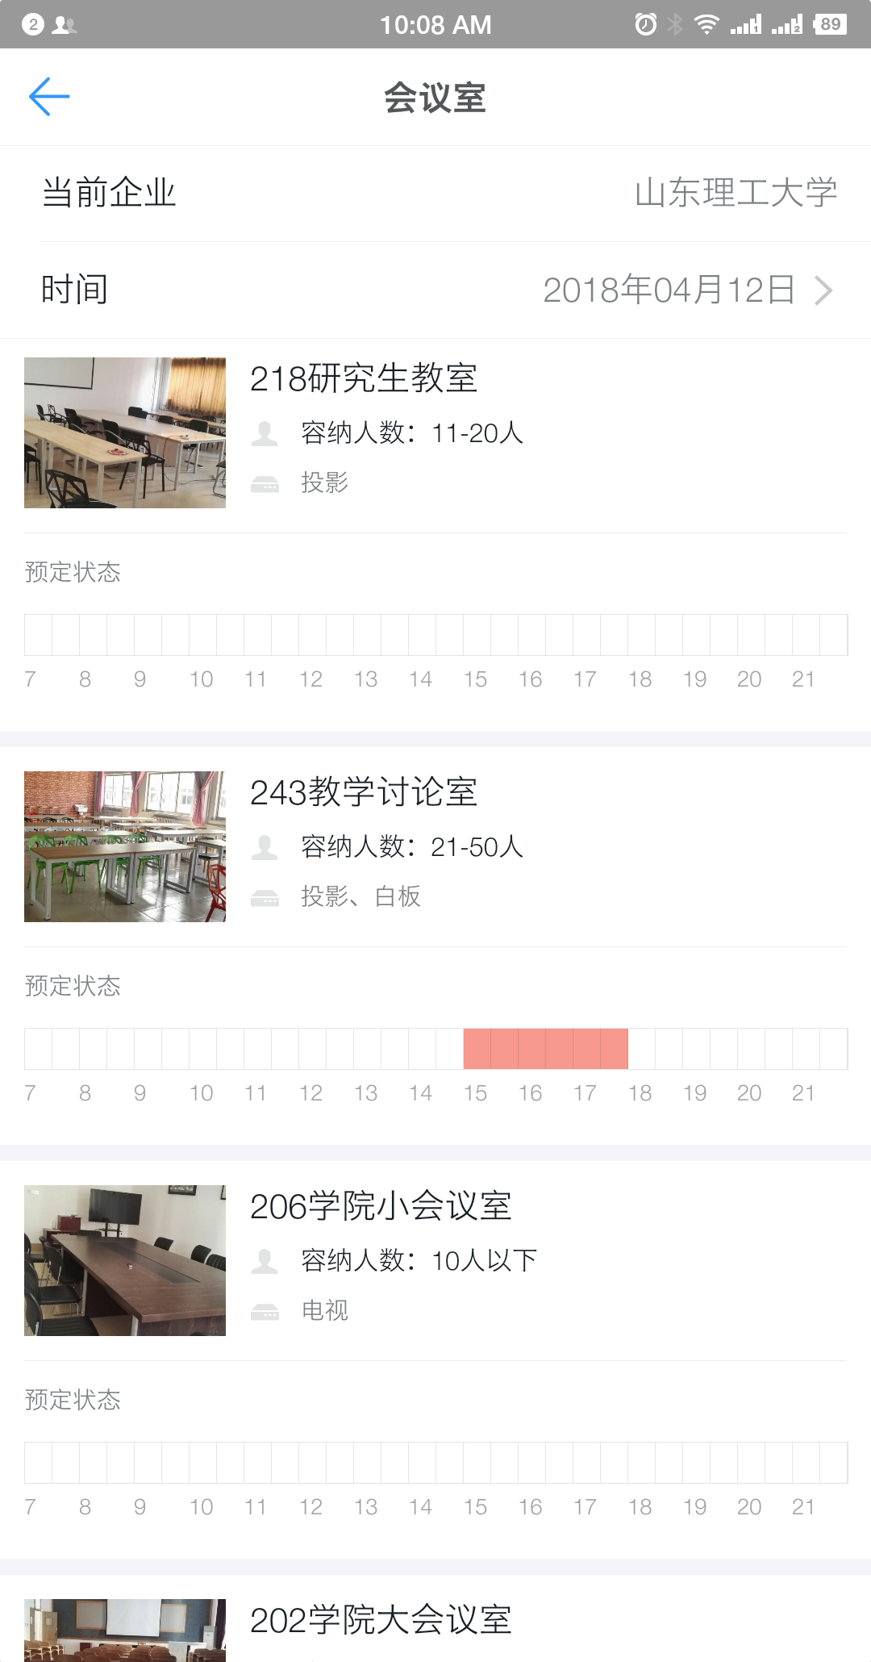
预定教室

Slide 9
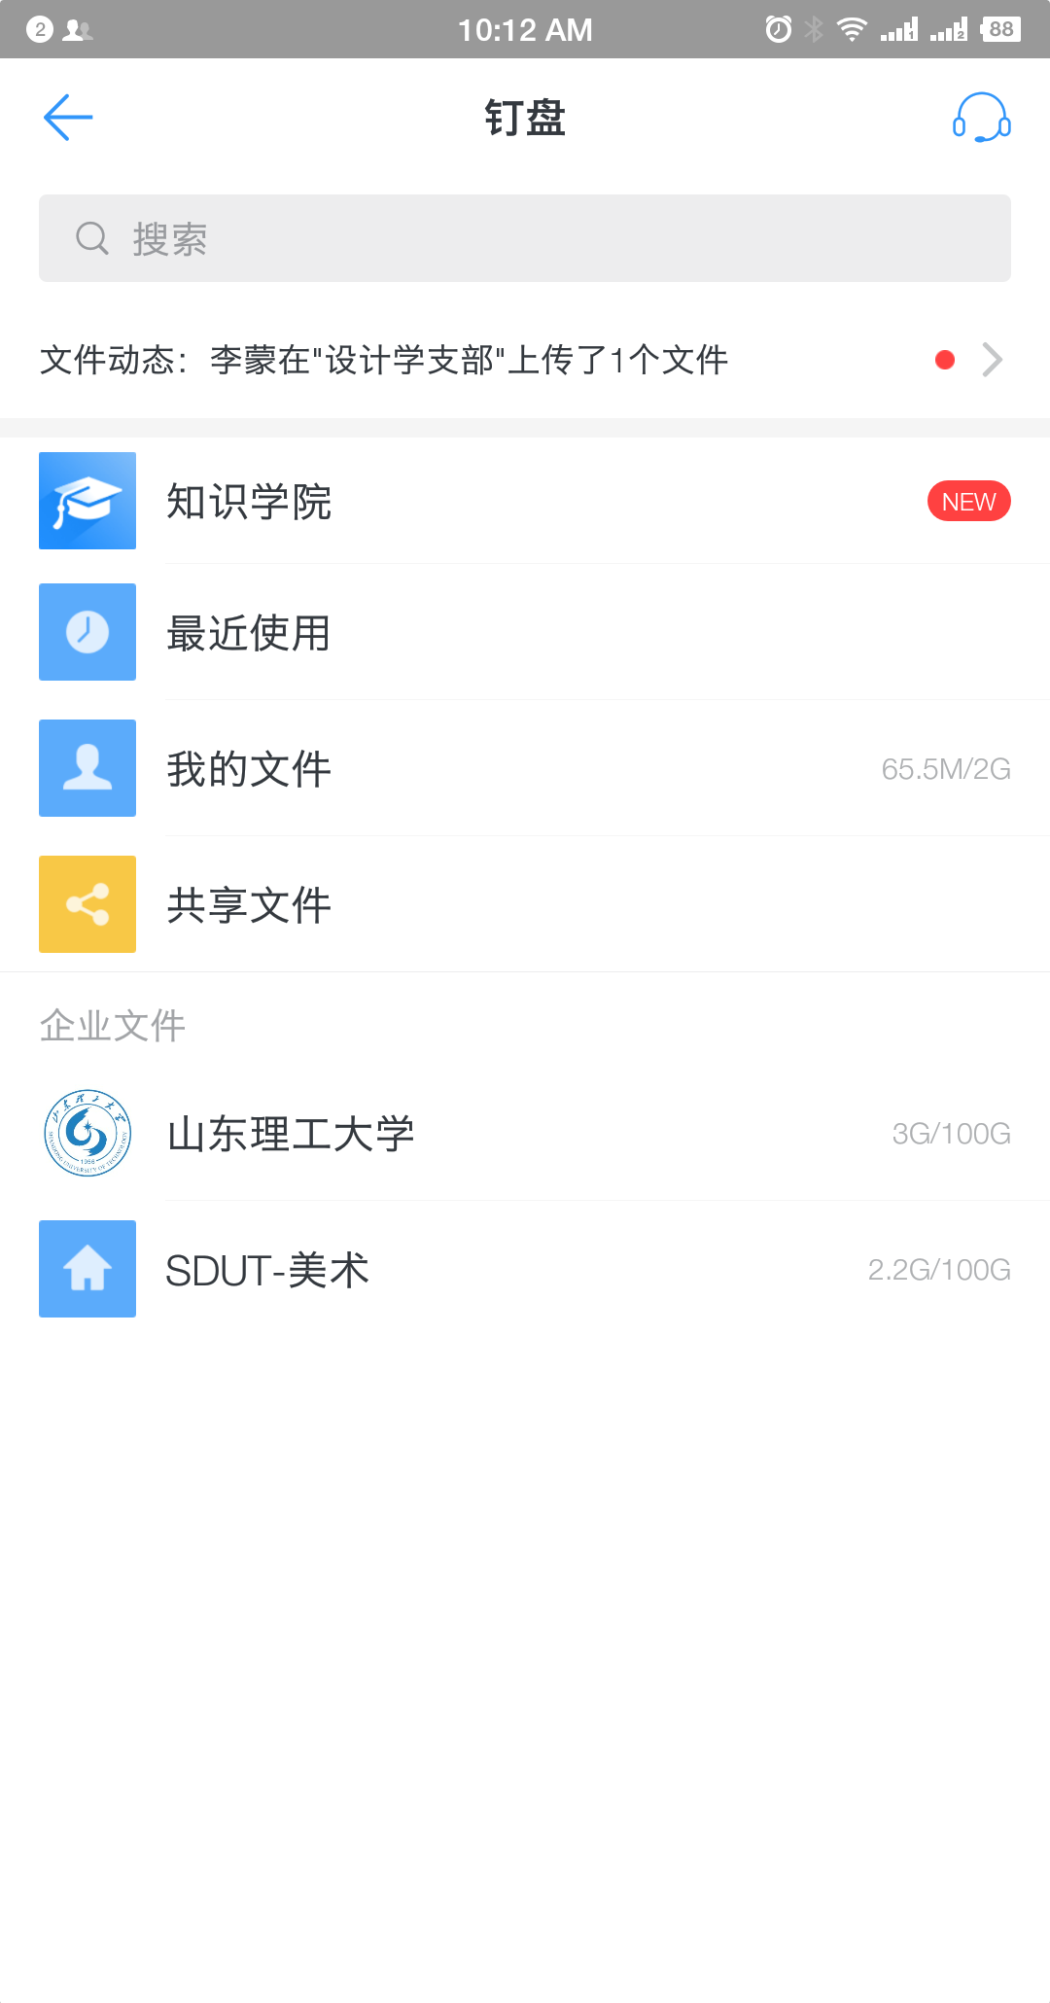
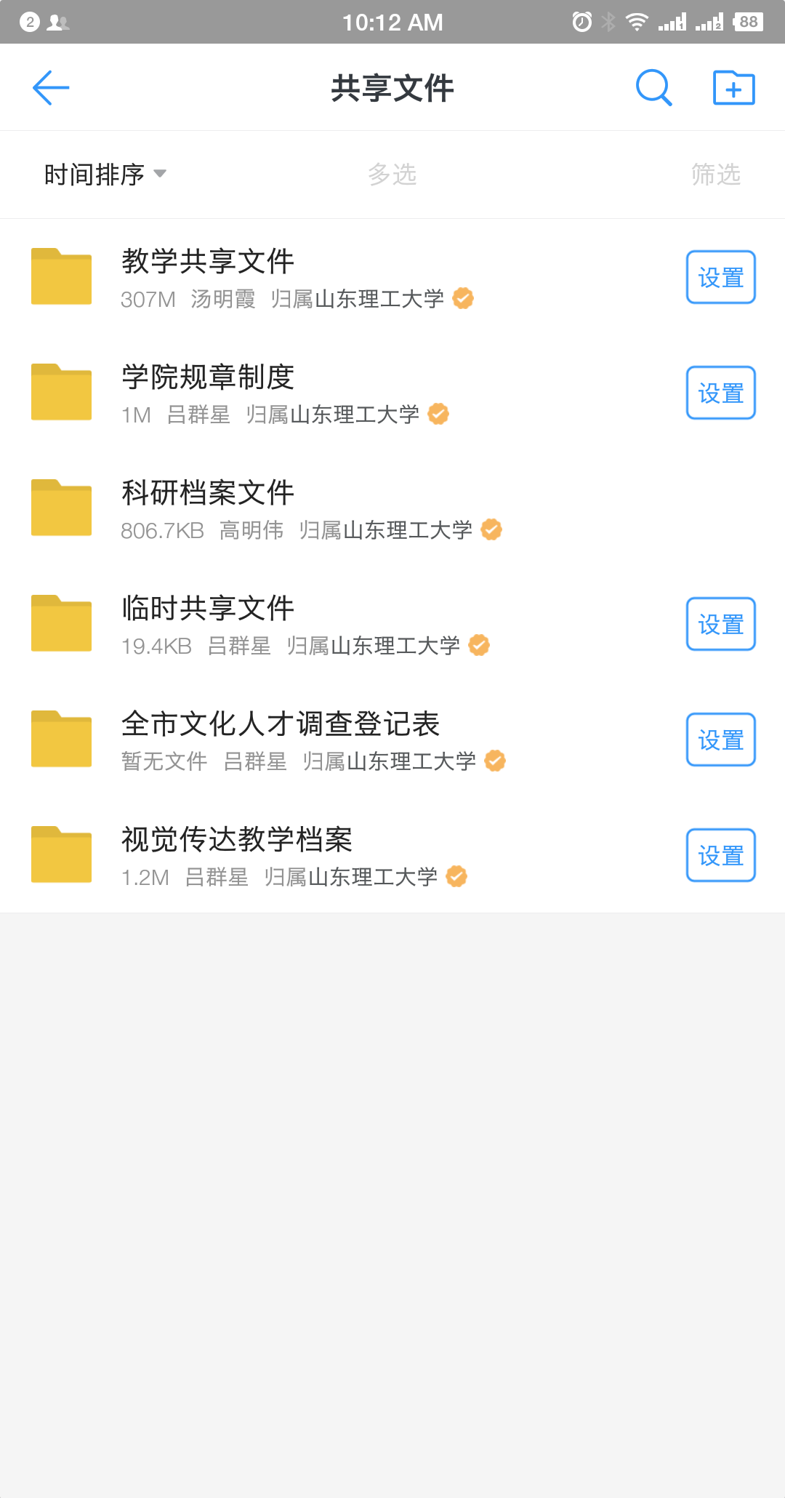
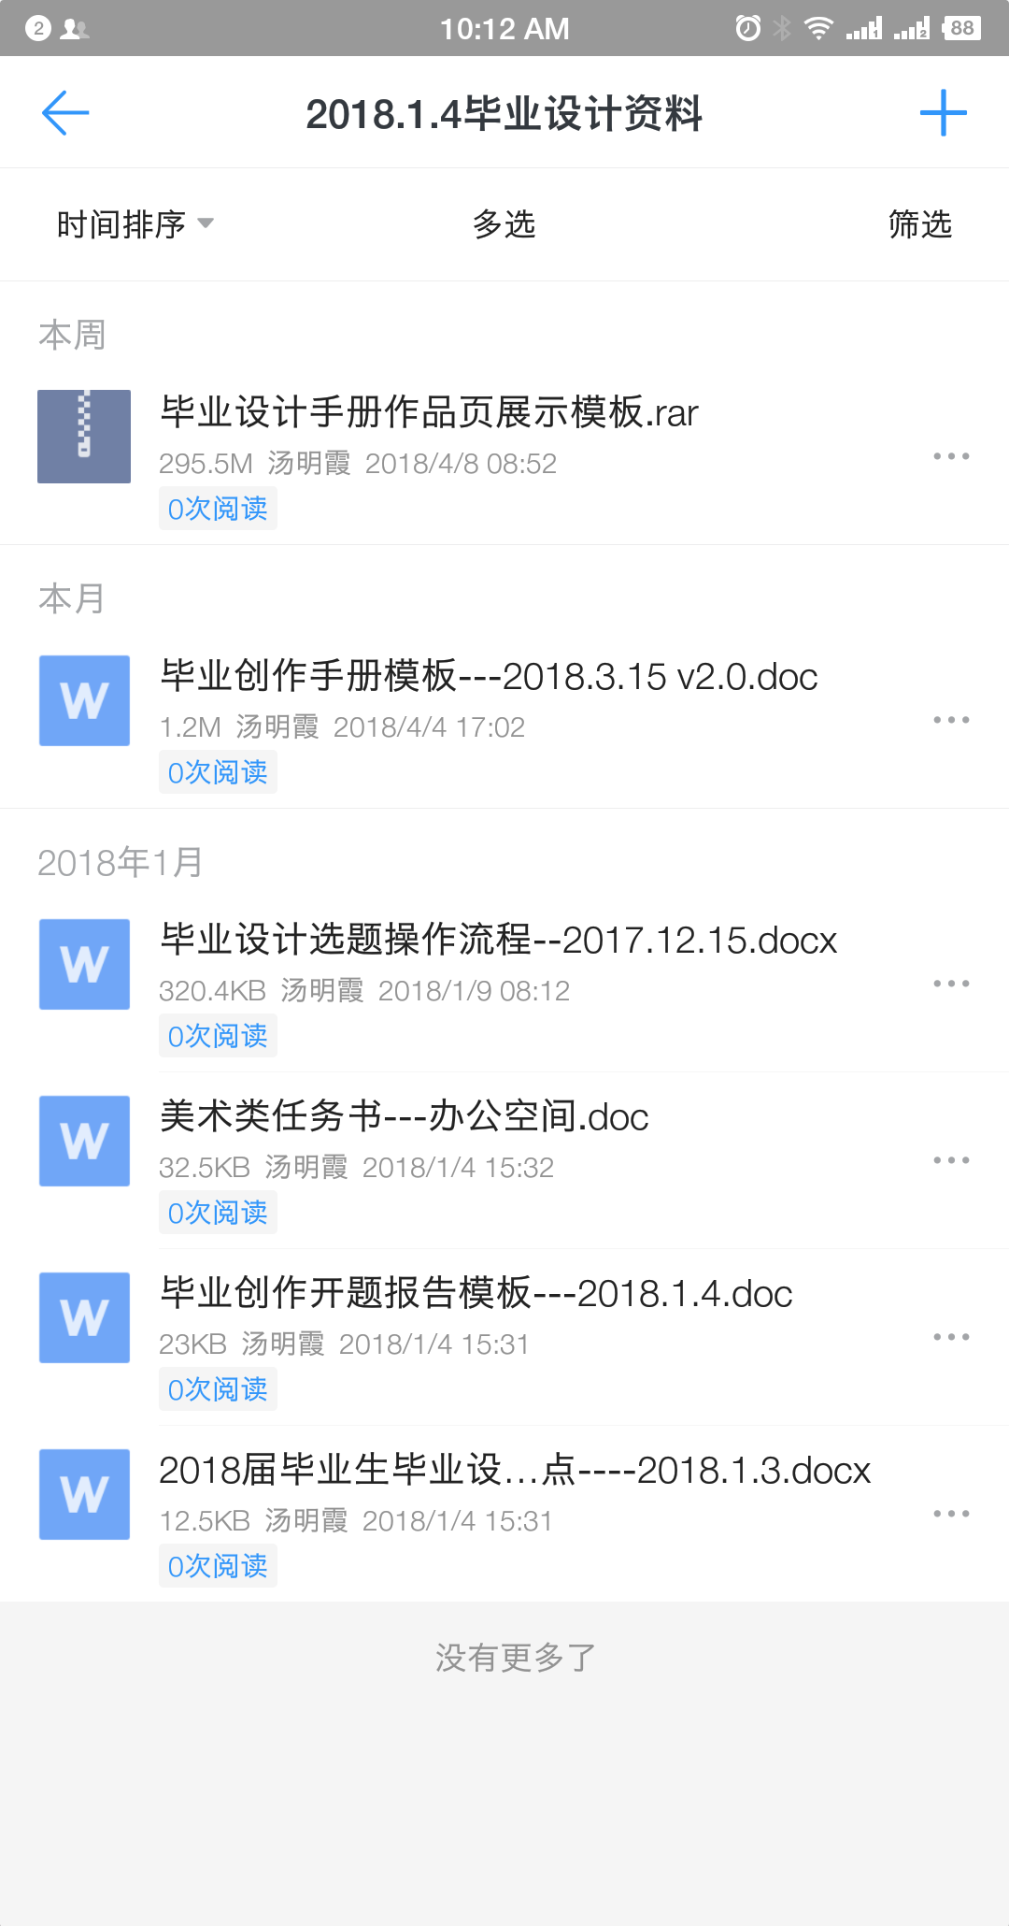
钉盘 毕业手册范例说明

Slide 10
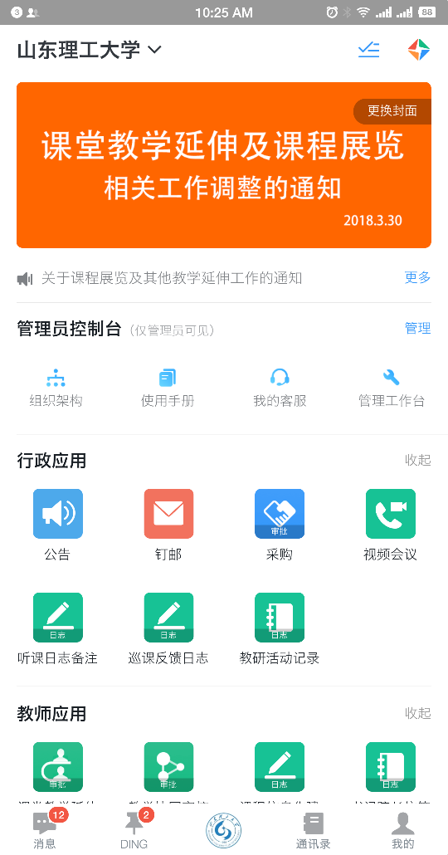
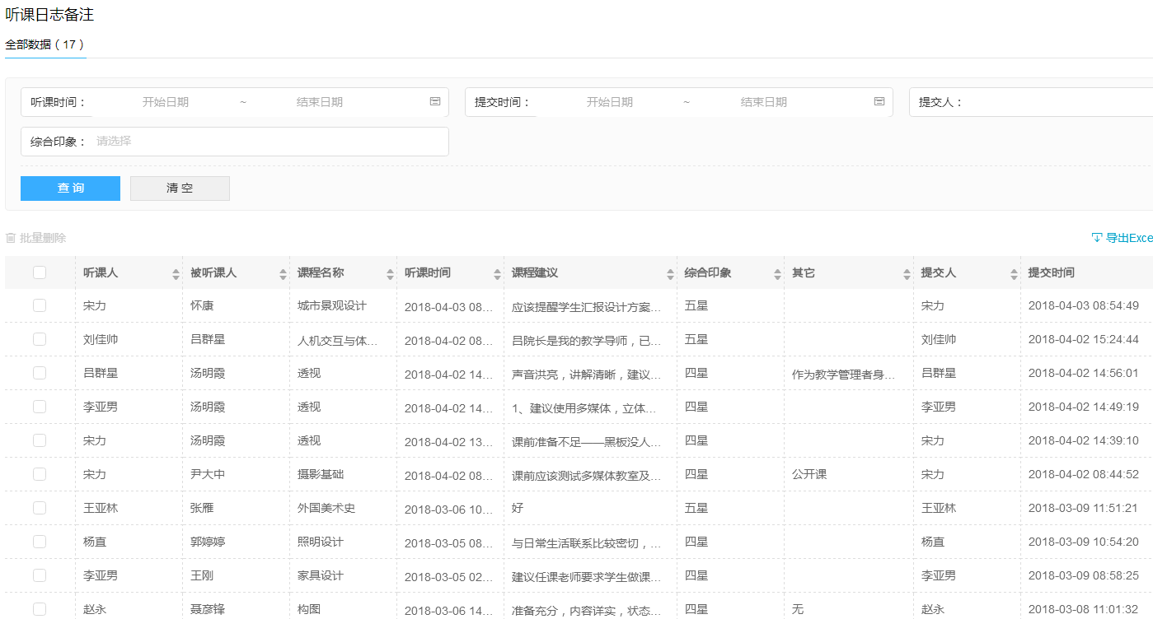
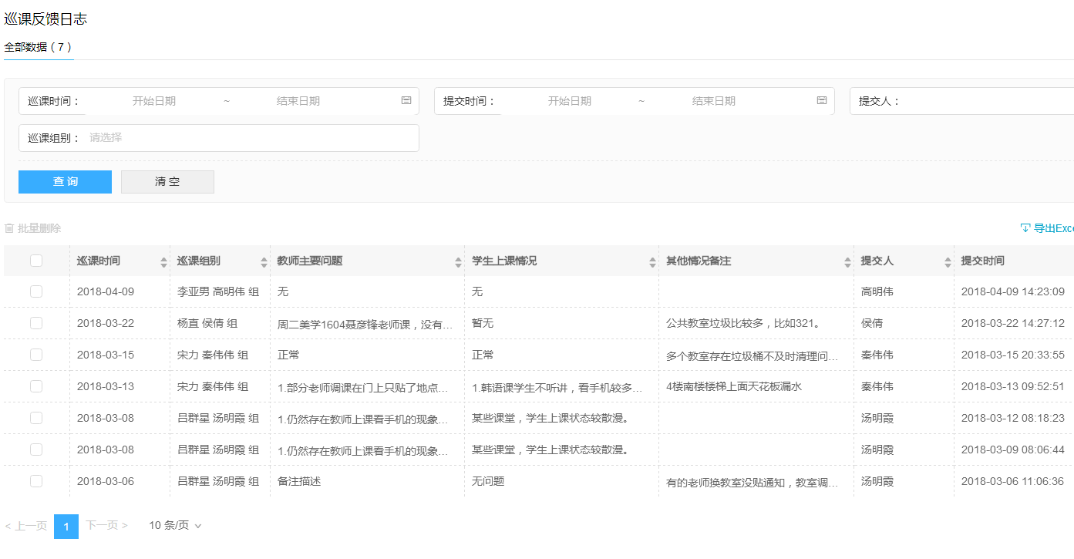
数据反馈

Slide 11
美术学院 课程信息化建设指引 · 2017
山东理工大学美术学院·吕群星

Slide 12
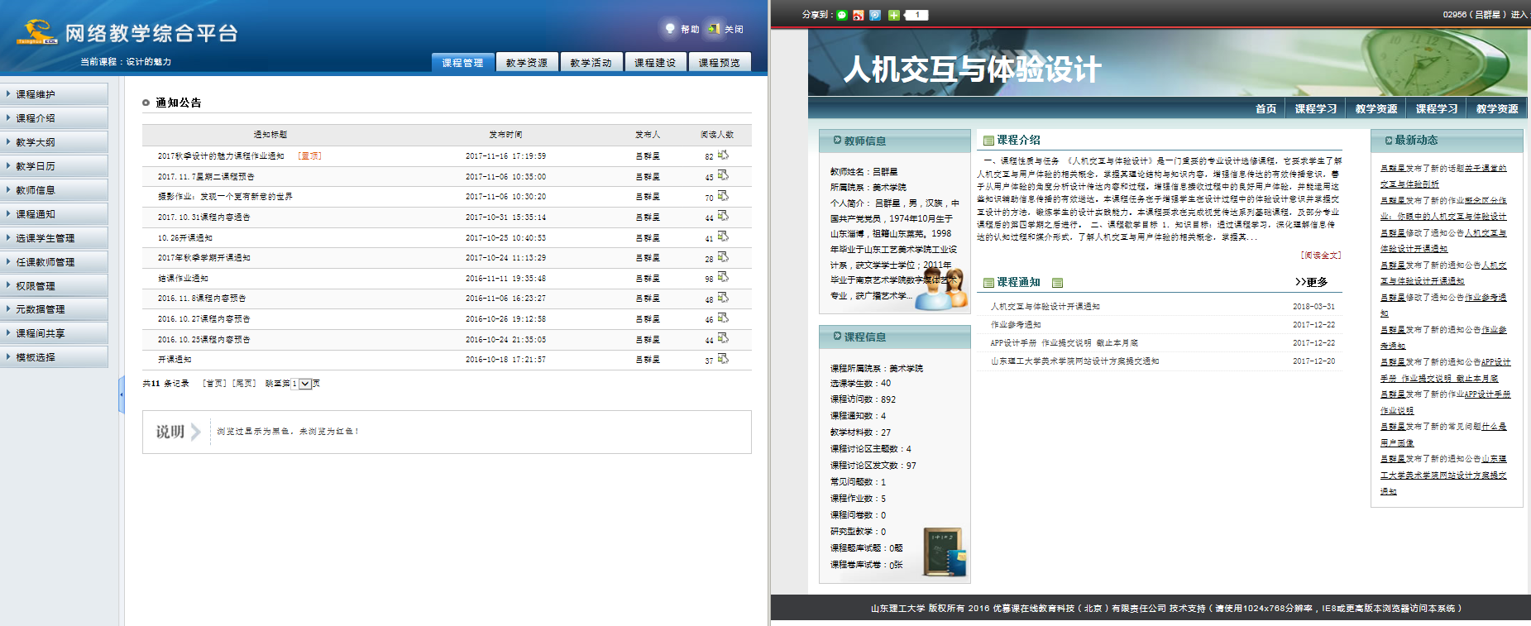
信息化课程建设
后台 前台概念 与之对应关系

Slide 13
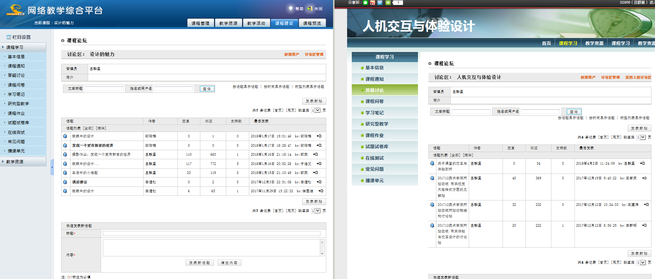
信息化课程建设
后台 前台概念 与之对应关系

Slide 14
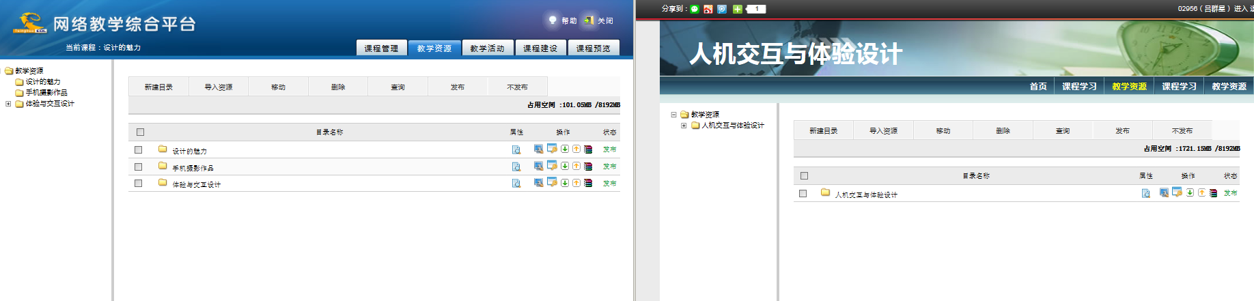
信息化课程建设
后台 前台概念 与之对应关系

Slide 15
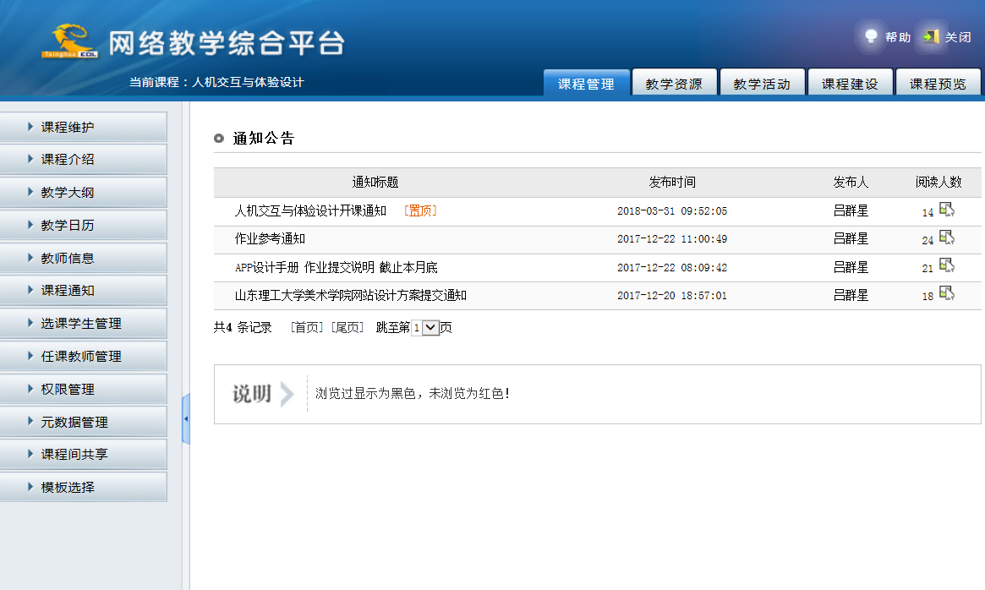
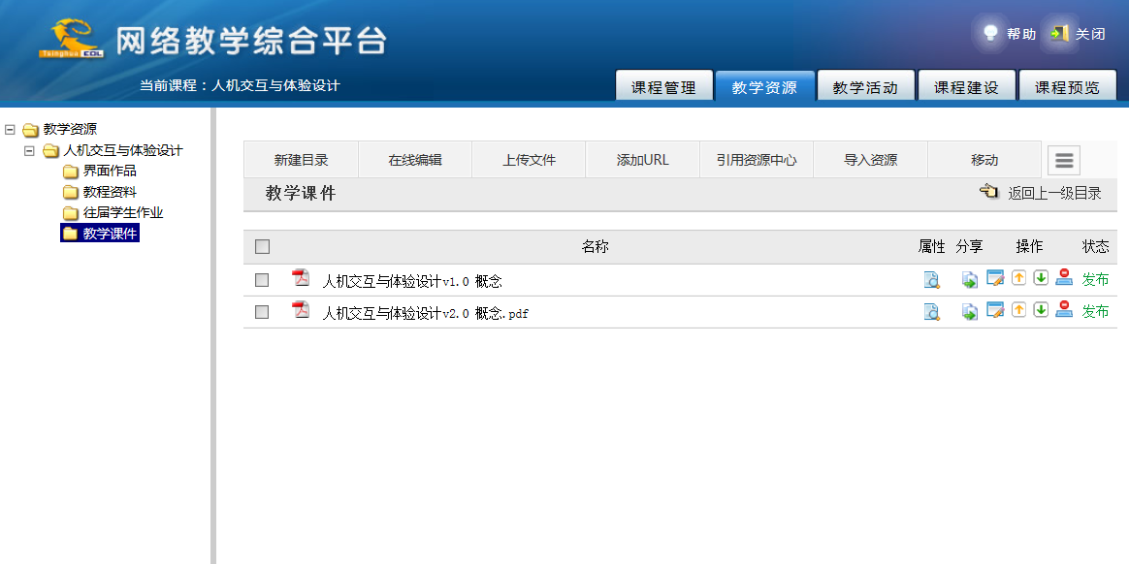
A类主要工作
A类 主要工作位置
信息化课程建设

Slide 16
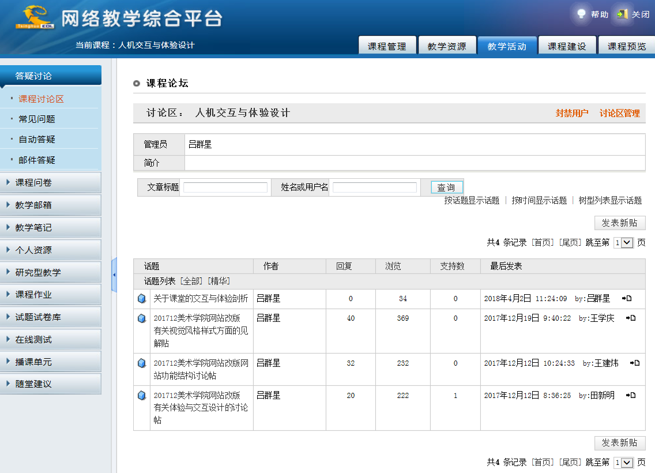
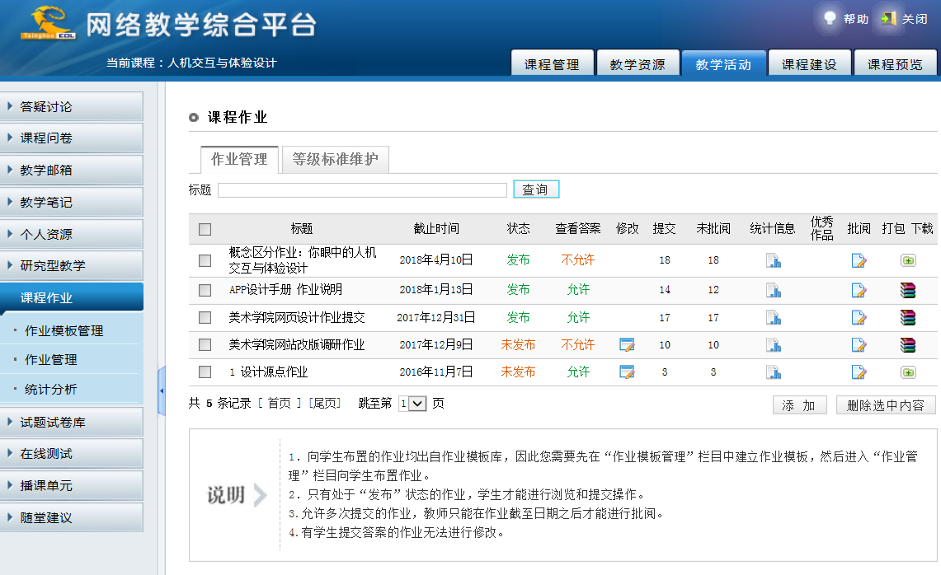
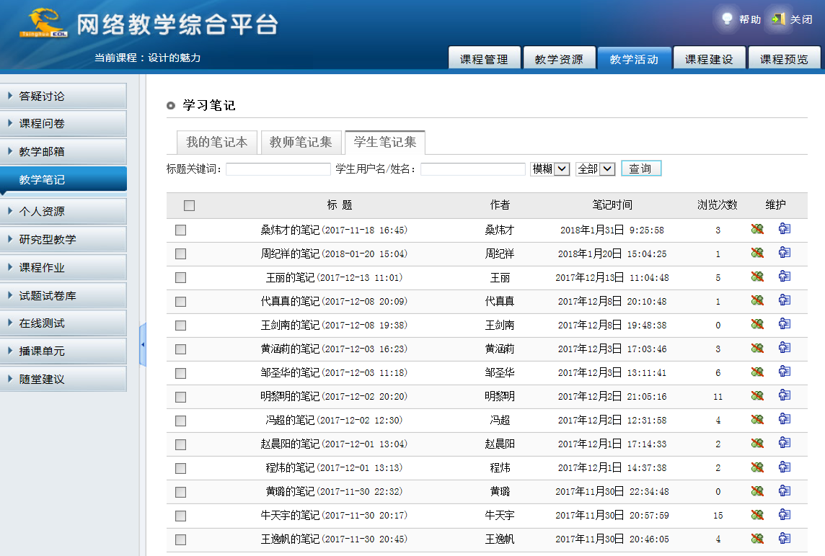
A类主要工作B
B类 主要工作位置
信息化课程建设

Slide 17
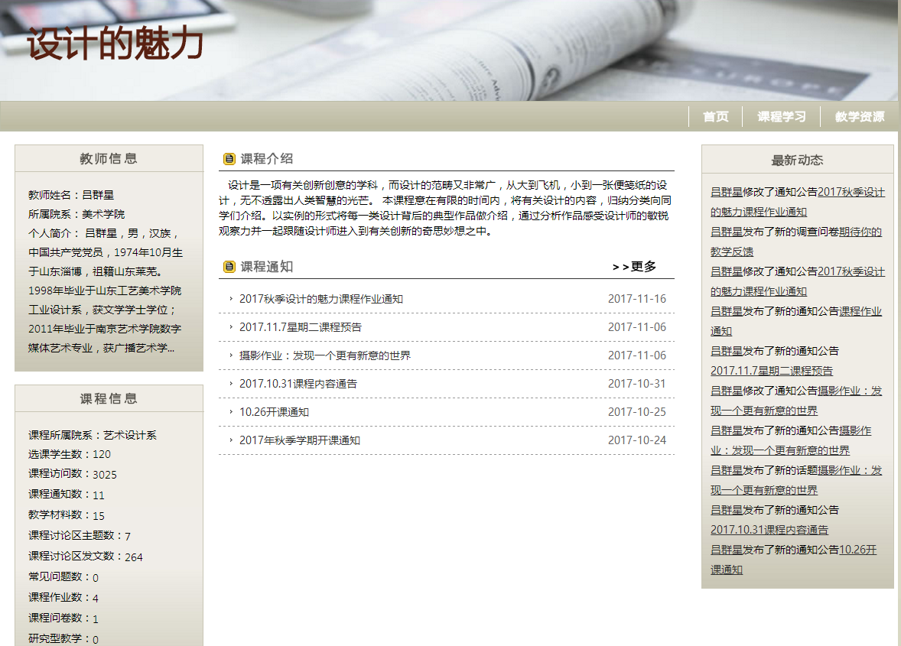
信息化课程建设
数据考核位置

Slide 18
谢谢！
山东理工大学美术学院·吕群星

Slide 19
美术学院钉钉应用平台使用规范 · 2017
山东理工大学美术学院·吕群星

Slide 20
美术学院钉钉应用平台使用范例 · 2017
短信 电话
QQ+ 微信
钉钉
娱乐+工作
文件+信息
费用+时间
形态单一
无法确认
无法确认
信息+文件合一
组织构架（不会出现有关工作的若干微信群）
可以确认信息
丰富拓展
山东理工大学美术学院

Slide 21
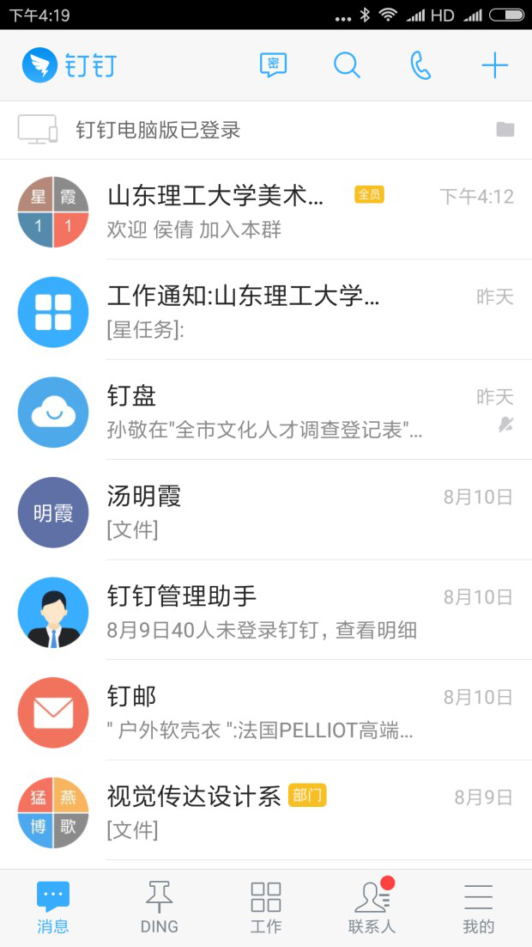
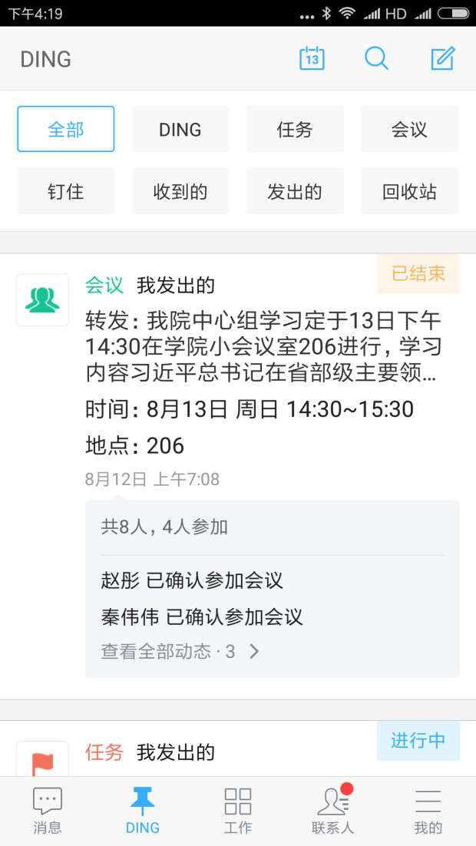
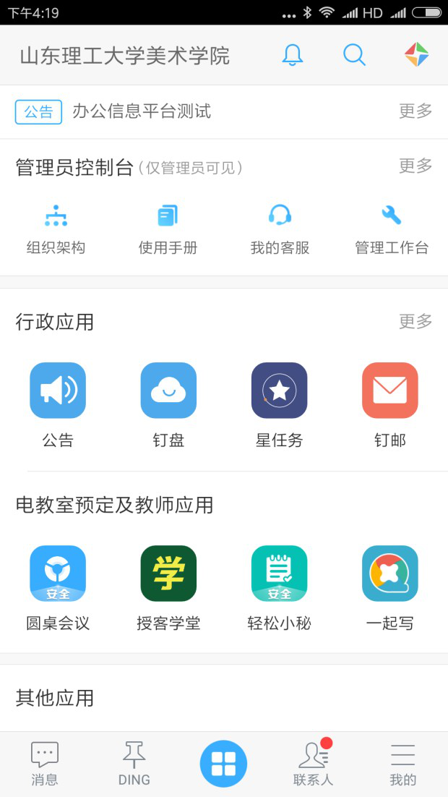
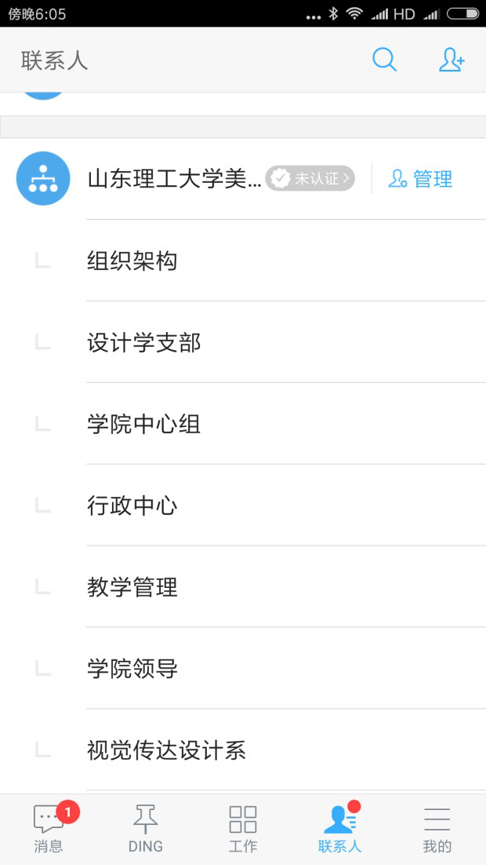
美术学院钉钉应用平台使用范例 · 2017
山东理工大学美术学院

Slide 22
美术学院钉钉应用平台使用范例 · 2017
手机端：
演示接受信息的过程，钉大家—查看信息—接收情况
演示订电教室的过程
山东理工大学美术学院

Slide 23
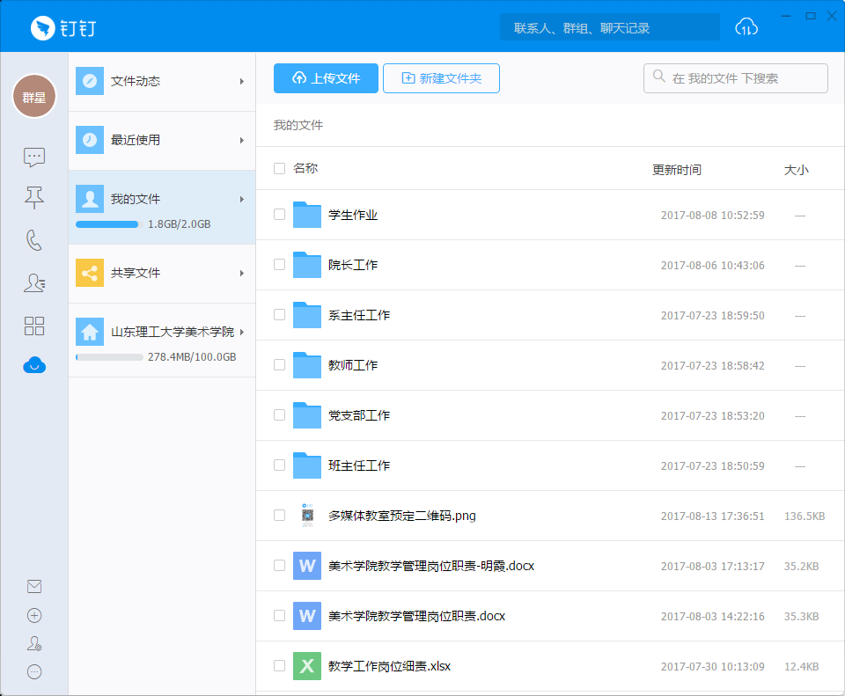
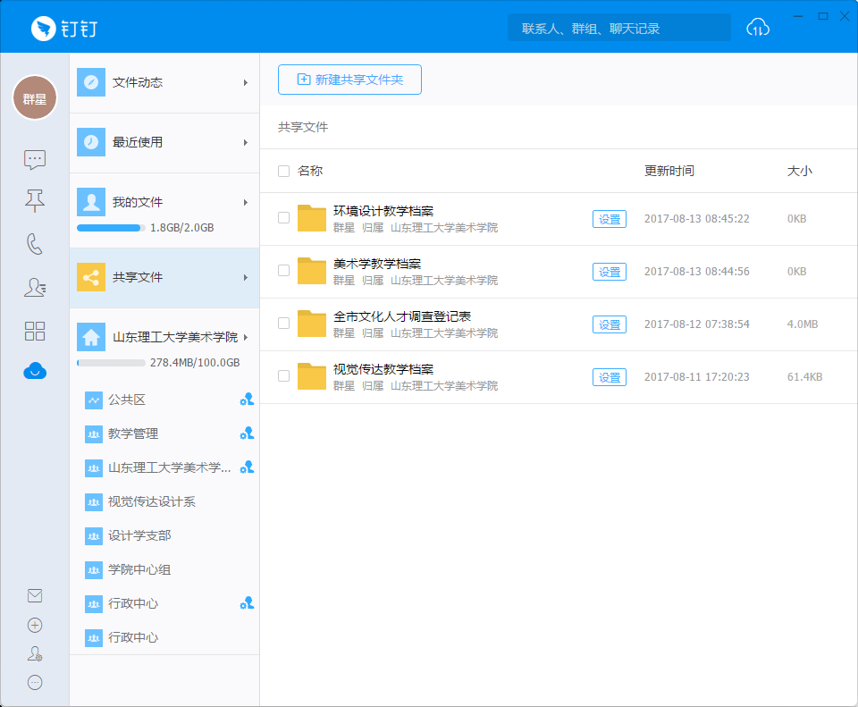
美术学院钉钉应用平台使用范例 · 2017

Slide 24
美术学院钉钉应用平台使用范例 · 2017
电脑端：
演示钉盘的使用
演示电教室无盘下载PPT上课的情况
演示打印无盘授课计划的过程
山东理工大学美术学院

Slide 25
乐于接纳新的事物
会让你与你的孩子更易沟通……
会让你与这个时代连得更近……
会让你的心理年龄更年轻……

Slide 26
谢谢！
山东理工大学美术学院·吕群星

